Slide 1



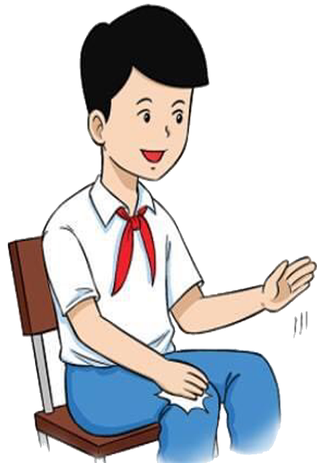

Hoạt động mở đầu
Nghe giai điệu đoán tên bài hát?
Giai điệu bài hát: Em là bông hồng nhỏ
Nhạc và lời: Trịnh Công Sơn
Giai điệu bài hát: CÒ LẢ
Dân ca: Đồng Bằng Bắc Bộ
Giai điệu bài hát: Mái trường tuổi thơ
(Aura Lea)
Nhạc: George R. Poulton
Lời Việt: Lê Anh Tuấn

Slide 2





TIẾT 12
- Ôn tập nhạc cụ
- Vận dụng

Slide 3

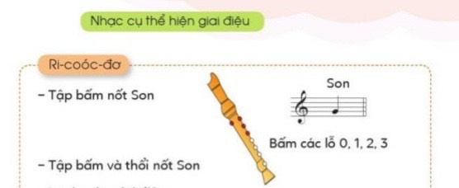
Ôn tập nhạc cụ

Slide 4

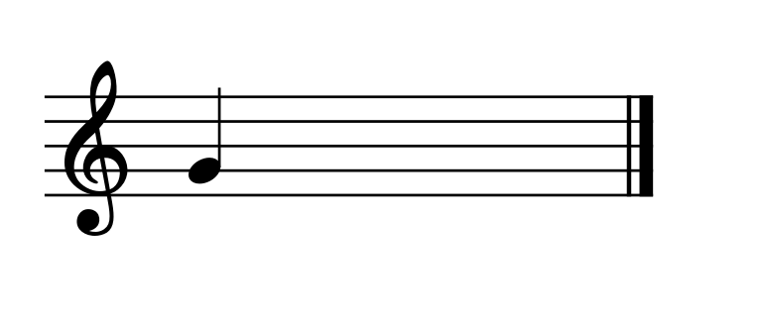
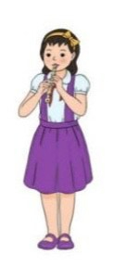
Luyện tập thổi nốt Son

Slide 5
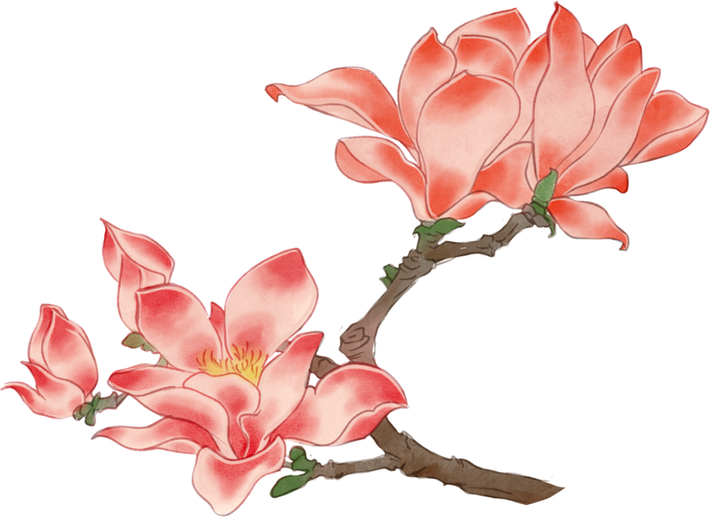
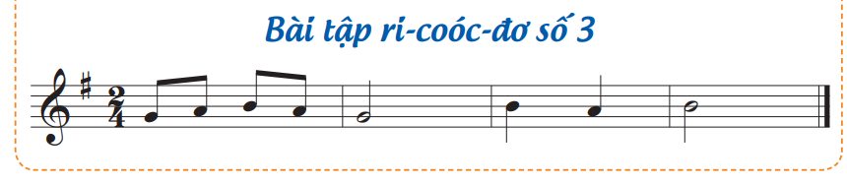
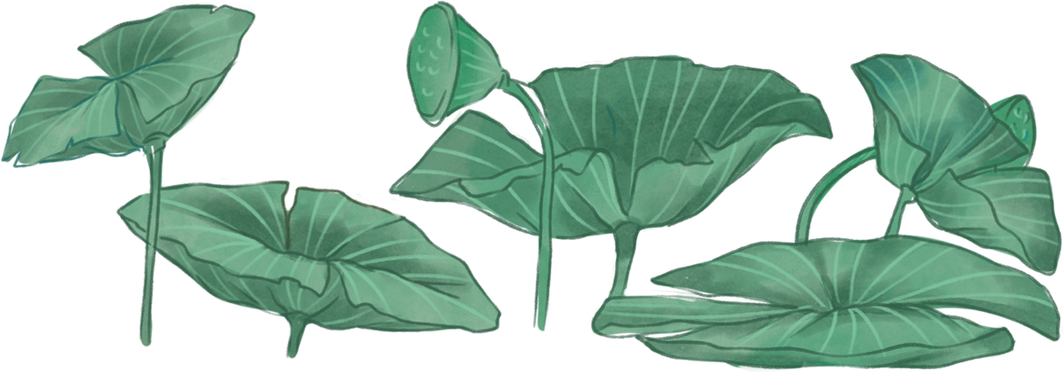

Slide 6
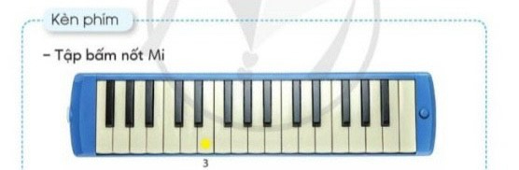

Slide 7
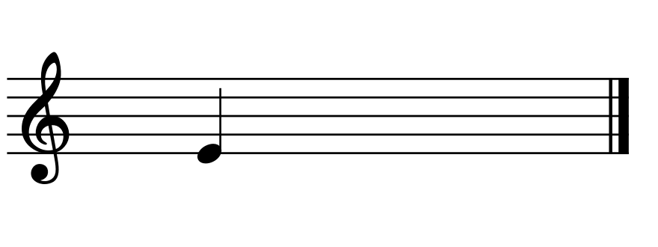
Luyện tập bấm và thổi nốt Mi
3

Slide 8
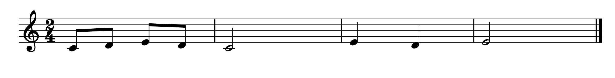
Luyện tập bấm và thổi
Bài tập kèn phím số 3
1 2 3 2 1 3 2 1

Slide 9
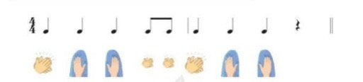
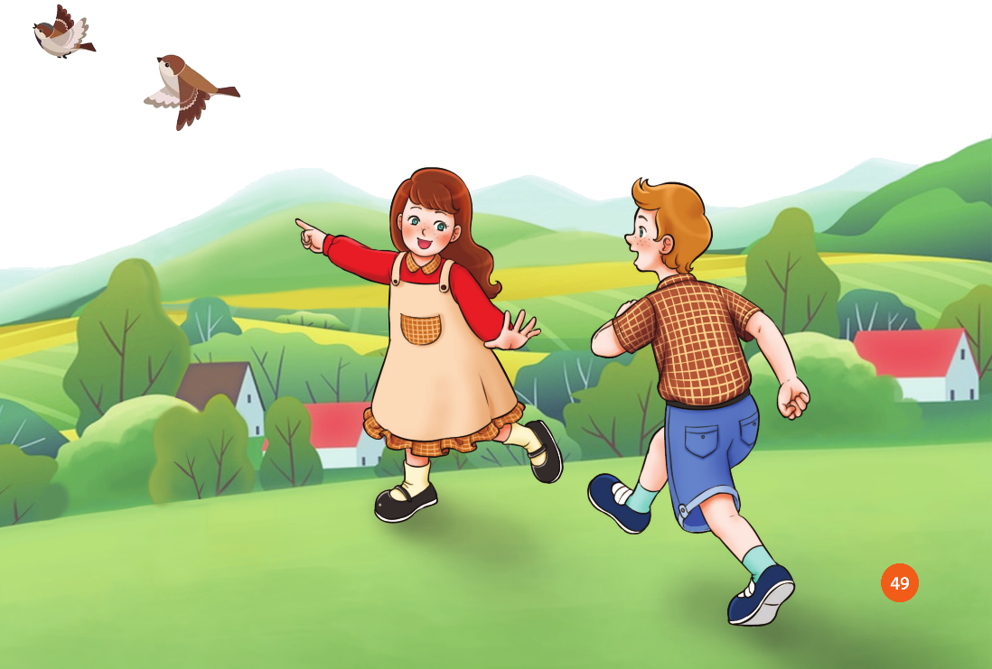
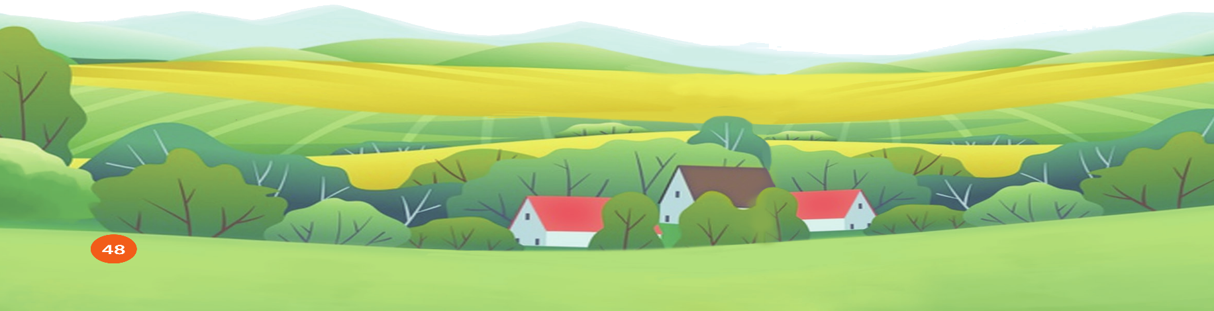
Vận dụng: Thực hiện vận động cơ thể đệm cho bài hát “Mái trường tuổi thơ”

Slide 10
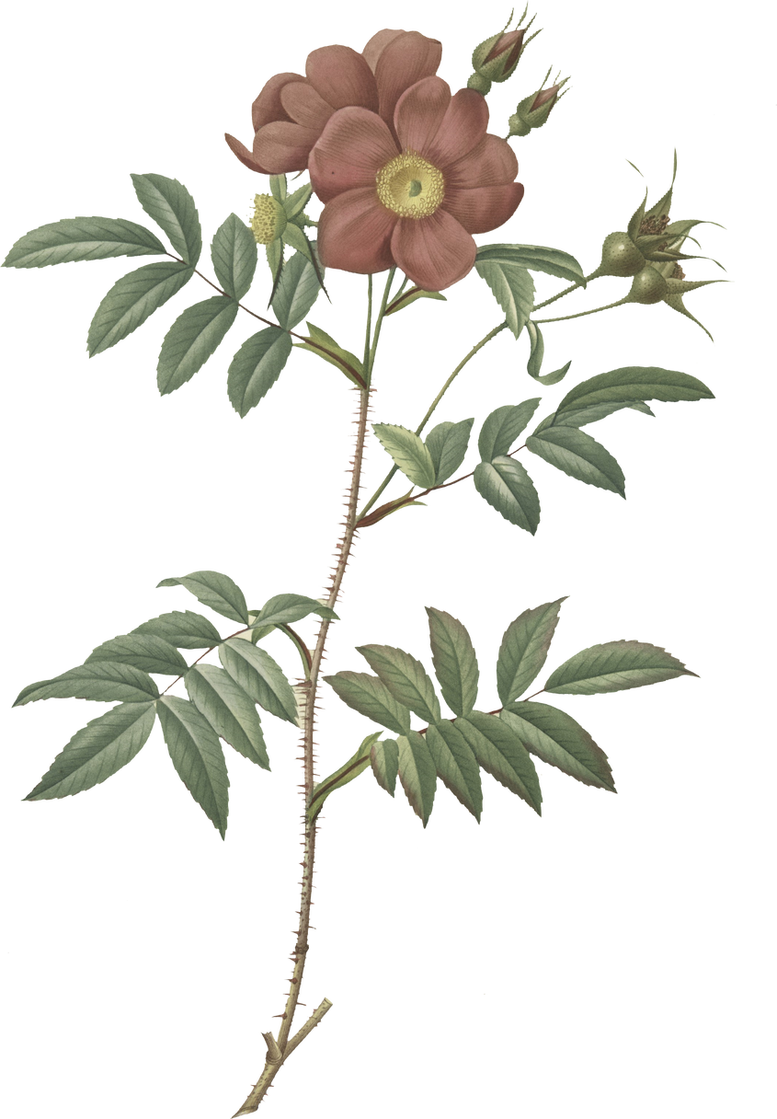

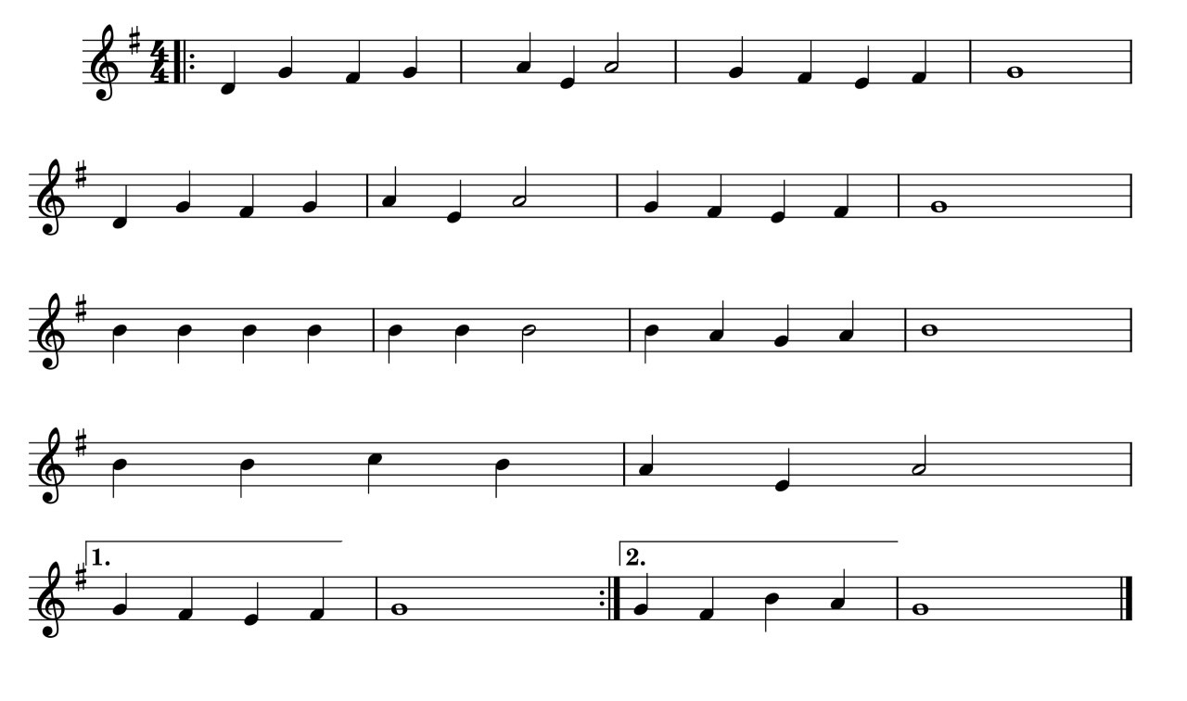
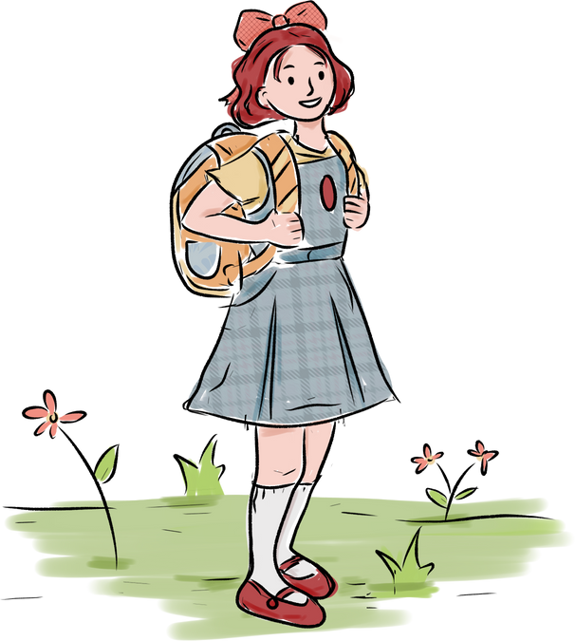


Mái trường tuổi thơ
(Aura Lea)
Nhạc: George R. Poulton
Lời Việt: Lê Anh Tuấn
Trường em nằm bên cánh đồng lúa, nghe câu hò ngân xa.
Tuổi thơ hồn nhiên đón ngày mới, tiếng chim hòa lời ca.
Trên quê hương xanh tươi bao la, gió thơm mùi hương lúa.
Bên trang sách em vui học chăm
cho cuộc đời nở hoa. … cho nhịp sống chan hòa.

Slide 11

Vận dụng:
Kể lại câu chuyện “Bay xa cùng âm nhạc”
Theo cách của riêng em

Slide 12

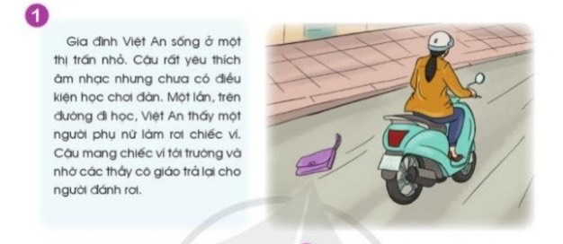

THƯỜNG THỨC ÂM NHẠC
Câu chuyện âm nhạc:
Bay xa cùng âm nhạc

Slide 13
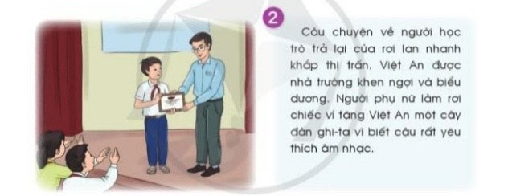

Slide 14
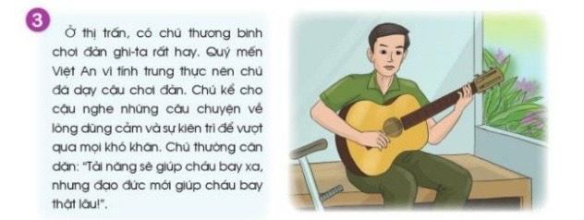

Slide 15
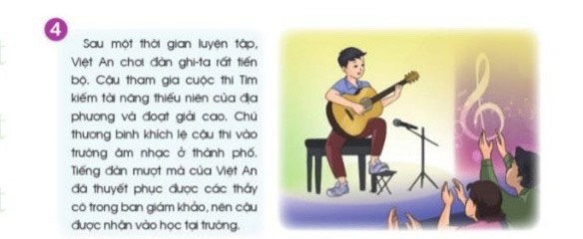

Slide 16
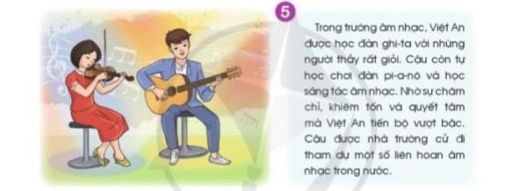

Slide 17
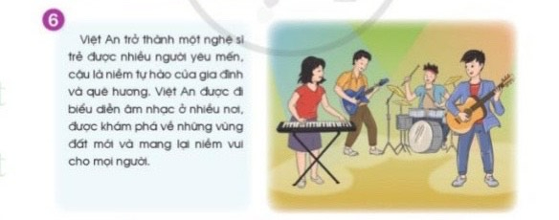

Slide 18



Vận dụng:
Nghe âm sắc và mô phỏng cách chơi các nhạc cụ

Slide 19
TIẾT 12
- Ôn tập nhạc cụ
- Vận dụng

Slide 20



Chúa quý thầy cô mạnh khỏe
Các em học sinh chăm ngoan học giỏi

